Slide 1
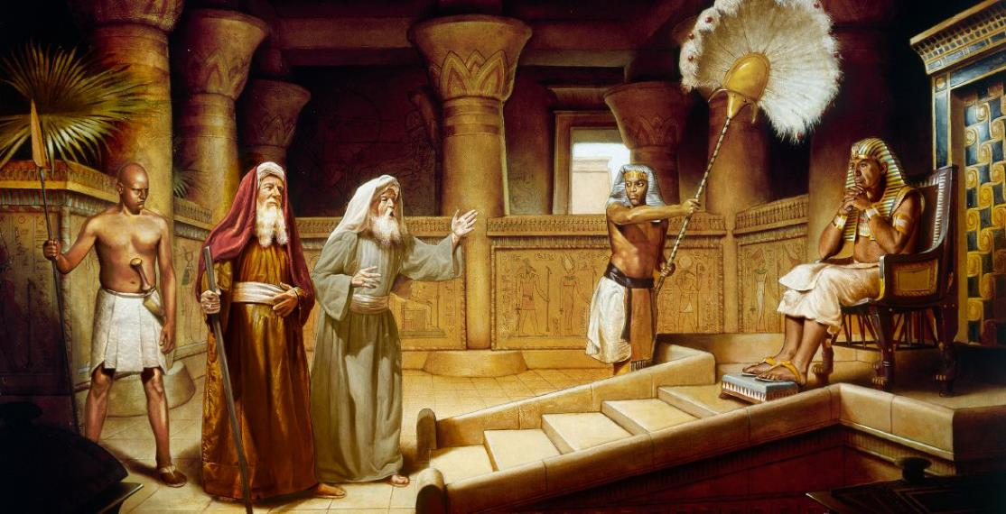
INTANGIRIRO IRUHIJE
Icyigisho cya 3 cyo ku wa 19 Nyakanga 2025

Slide 2
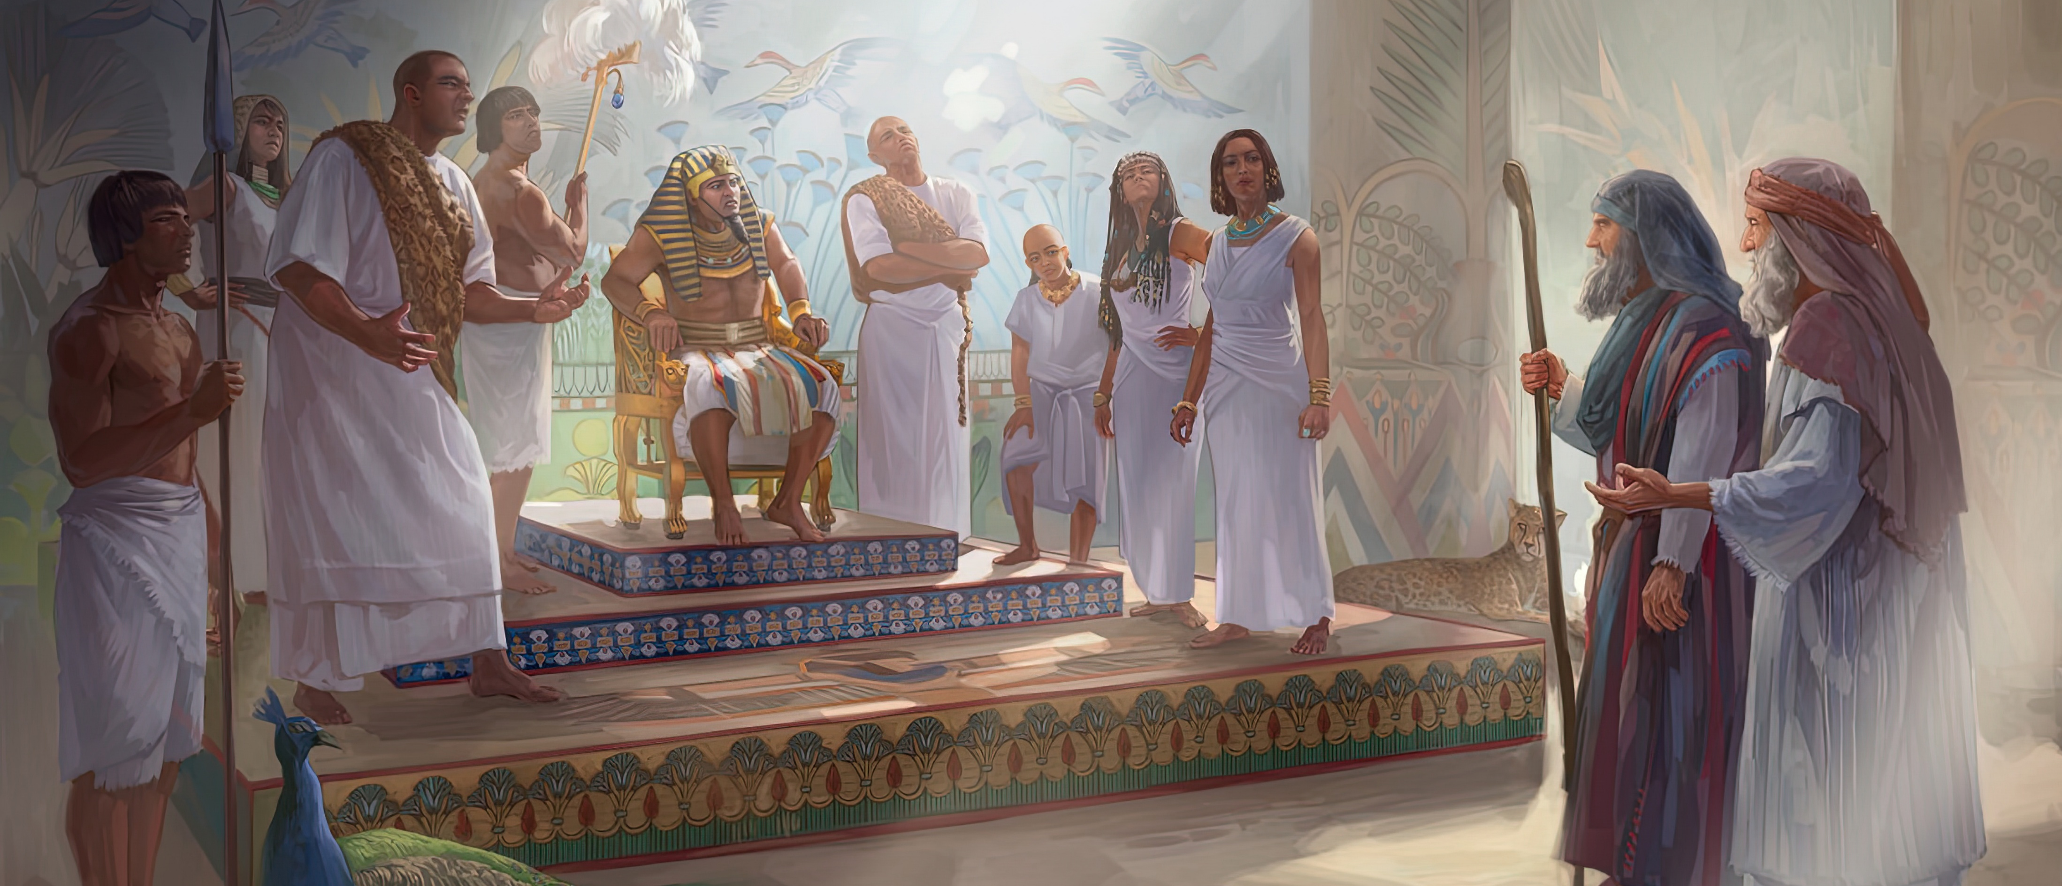
“Hanyuma y’ibyo, Mose na Aroni baragenda babwira Farawo bati ‘Uwiteka Imana y’Abisirayeli, aravuze ngo “Rekura ubwoko bwe bugende, bumuziriririze umunsi mukuru mu butayu.” ’ Farawo arababwira ati ‘Uwiteka ni nde, ngo numvire ndeke Abisirayeli? Sinzi Uwiteka, kandi ntabwo narekura Abisirayeli’ ” Kuva 5:1, 2

Slide 3
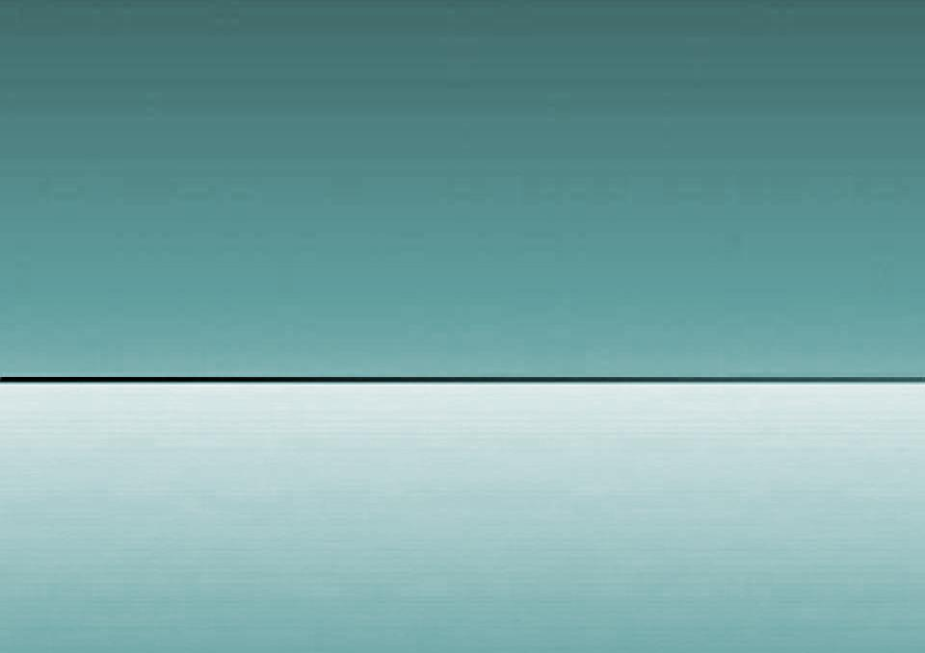
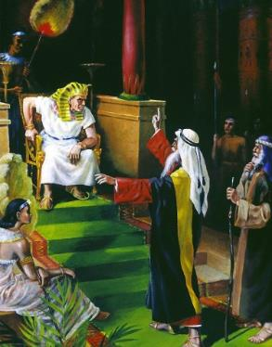
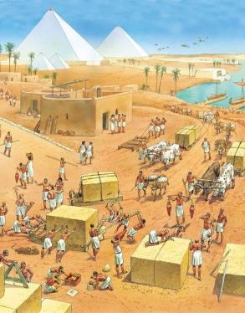
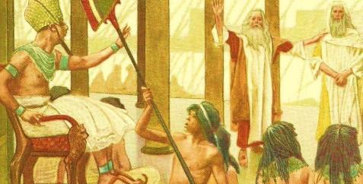




Nkuko Mose yabitekerezaga, ntibyajyaga koroha ko Farawo yemerera Abisirayeli kuva muri Egiputa.
Nta n’uwakwiyumvisha ko byari koroha kurekura imbaga y’abantu nk’aba bakoraga imirimo Abanyegiputa batashakaga gukora.
Bityo, ibyiringiro by’ubwoko byari ku bitangaza byajyaga guhatira Farawo kwemera icyifuzo cyabo.
Icyifuzo cyaratanzwe; cyaranzwe; habayeho kwihorera; Mose nta gitangaza yakoze; … gutenguhwa.
Icyifuzo: “Reka ubwoko bwanjye bugende.”
  Igisubizo cya Farawo (Kuva 5:1–2)
  Igisubizo cya rubanda (Kuva 5:3–21)
  Igisubizo cy’Imana (Kuva 5:22–6:8)
  Igisubizo cya Mose (Kuva 6:9–13)
Uruhare rwa Mose na Aroni (Kuva 6:28–7:7)

Slide 4

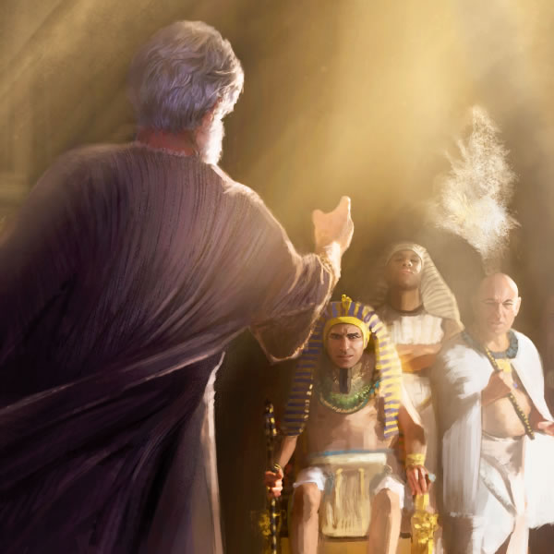
ICYIFUZO: “REKA UBWOKO BWANJYE BUGENDE.”

Slide 5


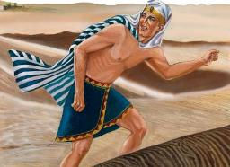
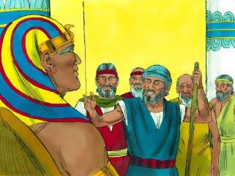
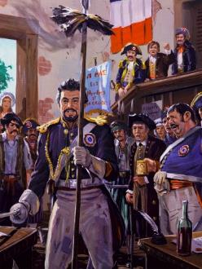
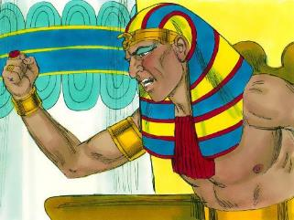
IGISUBIZO CYA FARAWO
“Farawo arababwira ati ‘Uwiteka ni nde, ngo numvire ndeke Abisirayeli? Sinzi Uwiteka, kandi ntabwo narekura Abisirayeli.’” (Kuva 5:2)
Tutimose III yimitswe akiri umwana, kandi Hacepisuti amubera umugabekazi, mu rwego rwo kuburizamo ko Mose yakwimikwa nka Farawo. Mose yahunze Egiputa igihe Tutimose yari akiri ingimbi.
Nyuma y’imyaka 40, Mose yasubiye mu bikari byo kwa Farawo. Ese yari azanywe no gusaba uburenganzira bwe bwo kwimikwa? Si byo rwose. Icyifuzo cye cyari cyoroshye: “Rekura ubwoko bwanjye bugende” (Kuva 5:1).
Igisubizo cya Tutimose cyari ukugōrana, atari ukugōra Mose, ahubwo Imana ubwayo. Muri make, yarwanyaga ukubaho kw’Imana ubwako (Kuva 5:2).
Imyitwarire ye ikoreshwa mu Byahishuwe nk’imvugoshusho ku gihugu cy’u Bufaransa mu gihe cy’impinduramatwara yo mu kinyejana cya 18 (Ibyahishuwe 11:8). Kimwe na Farawo, Repubulika y’u Bufaransa yanzuye kuvanaho idini kandi itangaza ko ari igihugu kitemera Imana.

Slide 6

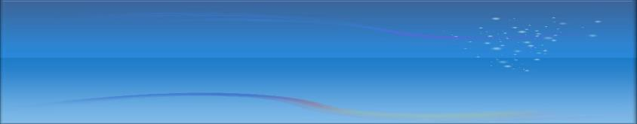
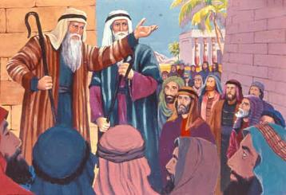
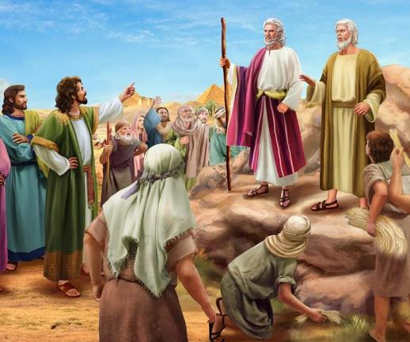
IGISUBIZO CYA RUBANDA
“Barababwira bati ‘Uwiteka abarebe abacire urubanza kuko mutumye Farawo n’abagaragu be batwanga urunuka, mukabaha inkota yo kutwica.’” (Kuva 5:21)
Igihe Mose yakoreraga imbere ya rubanda ibimenyetso Imana yari yamuhaye, barizeye bararamya (Kuva 4:29–31). Dushobora kwiyumvisha ukuntu bategerezanyije amatsiko igisubizo cya Farawo kubyo basabye.
Igisubizo cyari giteye ukundi. Farawo ntiyanze icyifuzo gusa, ahubwo yabahatiye gukora uburetwa atanabahaye ibikoresho nkenerwa, kandi basabwa kwerekana umusaruro nk’uw’igihe bari bagihabwa ibikoresho (Kuva 5:6–8). Urwitwazo rwo gushyiraho itegeko ridafite ishingiro rwari uruhe?
Uko Tutimose yabivuze, ngo Mose na Aroni babahaye “kuruhuka [shabbat] imirimo yabo” (Kuva 5:5). Niba barabonye umwanya wo kuvuga iby’idini n’umudendezo, nuko bari no kubona umwanya wo gushakisha inganagano (Kuva 5:9, 17).
Igihe bafatwaga nabi, abakoresha bagejeje ugutaka kwabo kuri Farawo, ariko ntibitabwaho. Bahise bahindukirira Mose na Aroni, babashinja ko babateje ibihe birushijeho kuba bibi (Kuva 5:20–21).

Slide 7


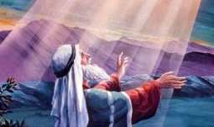
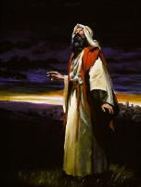
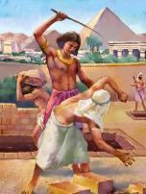
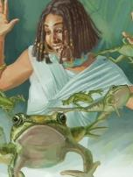
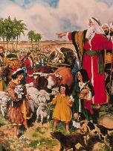
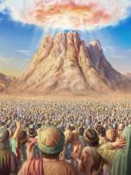
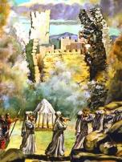
IGISUBIZO CY’IMANA
“Uwiteka abwira Mose ati ‘Uhereye none uzabona ibyo nzagirira Farawo. Azabarekura bagende, abyemejwe n’amaboko menshi, kandi no kwirukana azabirukana mu gihugu cye ku bw’ayo maboko.’” (Kuva 6:1)
Farawo arakarira Mose. Abantu barakarira Mose. Mose… ntabwo yarakaye, ariko yarumiwe, asubira ku Mana ashidikanya: “Mwami, ni iki gitumye ugirira nabi ubwo bwoko? Ni iki cyaguteye kuntuma?” (Kuva 5:22).
Mutyo turebere hamwe igisubizo cy’Imana (Kuva 6:1–8):
Ibyo nakoze
Nabonekeye abahanuzi
Ibyo nzakora
Nzabakuraho gukandamiza kw’Abanyegiputa
Nzabakura mu buretwa
Nagiranye na bo isezerano
Nabasezeranyije kubaha igihugu cya Kanani
Numvise gutaka k’ubwoko
Nibutse isezerano ryanjye
Nzakoresha imbaraga zanjye
Ngiye kubagira ubwoko bwanjye
Nzaba Imana yabo
Nzabaha igihugu cya Kanani

Slide 8


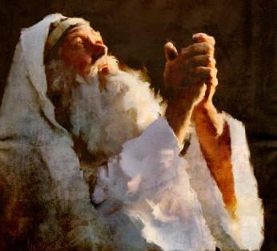
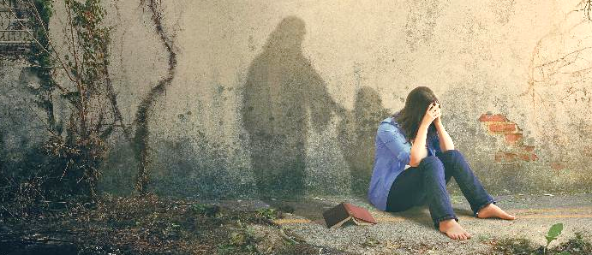
IGISUBIZO CYA MOSE
“Mose avugira imbere y’Uwiteka ati ‘Dore Abisirayeli ntibanyumviye, none Farawo aranyumvira ate, kuko iminwa yanjye yanduye nk’umubiri utakebwe?’” (Kuva 6:12)
Nyuma y’amagambo atera ibyiringiro y’Imana, Mose yongeye kuvugana n’ubwoko, ariko ntibamwumva (Kuva 6:9). Imana yongeye kumusaba kuvugana na Farawo asaba ko Abisirayeli bahabwa umudendezo (Kuva 6:10–11).
Mose arabyanga, yongera kwerekana urwitwazo rwe: niba ubwoko bwanjye butanyumva, Farawo azanyumva ate, nimvuga nabi ntyo?
(Kuva 6:12).
Mose yari yabuze icyo afata, yihebye, kandi yumva atengushywe. Ariko, kimwe n’abandi bantu bakomeye biyumvise batyo—nka Asafu na Yobu—ntiyigeze agamburura. Kwizera Imana kwe kwari gukomeye kuruta ibyiyumvo bye.
Niduhura no gucika intege, amagambo ya Asafu ajye ahinduka ayacu: “Ariko none ndi kumwe nawe iteka, Umfashe ukuboko kw’iburyo. Uzanyoboza ubwenge bwawe, Kandi hanyuma uzanyakirane icyubahiro. Ni nde mfite mu ijuru utari wowe? Kandi mu isi nta we nishimira utari wowe. Umubiri wanjye n’umutima wanjye birashira, Ariko Imana ni yo gitare umutima wanjye uhungiraho, Kandi ni yo mugabane wanjye iteka ryose” (Zaburi ya 73:23–26).

Slide 9

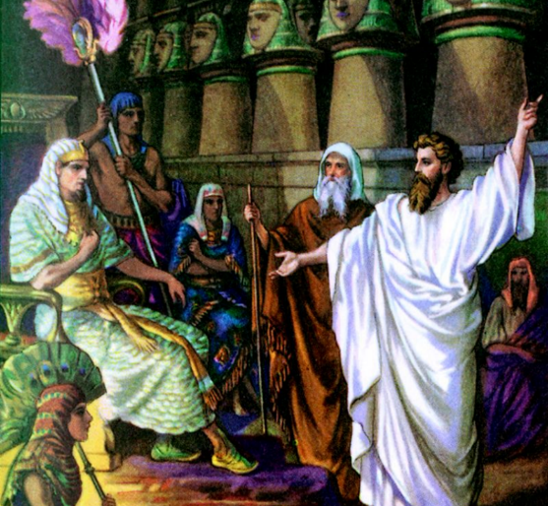
URUHARE RWA MOSE NA ARONI

Slide 10

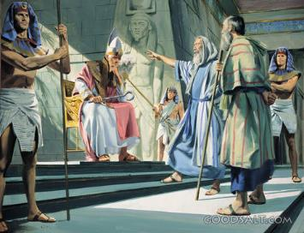
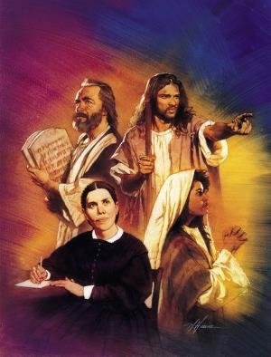
“Uwiteka abwira Mose ati ‘Dore nkugize nk’imana kuri Farawo, Aroni mwene so azaba umuhanuzi wawe.’” (Kuva 7:1)
Bigaragara ko “Sindi intyoza mu magambo” byari urwitwazo Mose yashyiraga imbere. Ndetse rwateye Imana kurakara! Ariko Imana ifite igisubizo kuri buri kintu: Aroni, umuvandimwe we wari intyoza mu kuvuga, yajyaga kuba “umunwa wa Mose.” Mose yabwiraga mwenenyina, na we akabwira abandi (Kuva 4:10–16).
Nyuma yo kunanirwa kwa Mose ko mu mizo ya mbere muri Egiputa, Imana yagombaga kongera kwibutsa Mose uruhare rwa Aroni nk’umwunganira ndetse n’umuvugizi we (Kuva 7:1–2).
Kuri iyi nshuro, yagereranijwe n’umurimo w’abahanuzi. Bakira ubutumwa buva ku Mana, bakabutugezaho. Ni muri urwo rwego, Mose yari nk’Imana, naho Aroni akaba nk’umuhanuzi.
Nkuko byajyaga kuzagendekera abahanuzi benshi bakurikiyeho, Imana yababuriye ko ubutumwa bwayo butazumvwa, kandi ko yajyaga kuzakoresha imbaraga zikomeye (Kuva 7:3).
Kimwe n’abahanuzi bakurikiyeho, Mose yagombaga kubwira ubwoko ndetse na Farawo, “Maze uzababwira amagambo yanjye nubwo bazumva naho batakumva, kuko ari abagome bikabije” (Ezekiyeli 2:7). Ibi kandi ni ukuri no kuri twe, kuko turi ijwi ryumvikana ry’Imana kuri iyi si.

Slide 11

“Abaheburayo bari biteze ko bazabona umudendezo hatabayeho kugeragezwa na kumwe ko kwizera kwabo cyangwa kubabazwa cyangwa amakuba. Ariko rero bari bataritegura kubohorwa ingoyi. Kwizera Imana kwabo kwari guke, kandi ntibari biteguye kunyura mu mibabaro kugeza ubwo Imana ibona ko ikwiriye gukorana na bo. Benshi bari banyuzwe no kwigumira mu buretwa aho guhura n’ingorane zatumaga bitegura kuva muri Egiputa bajya mu gihugu batari bazi; kandi imico ya bamwe yari yarabaye nk’iy’Abanyegiputa cyane ku buryo bahitagamo kwigumira muri Egiputa. Ni cyo cyatumye Uwiteka adahita abakurayo akimara kwerekana ubushobozi bwe imbere ya Farawo. Yacubije ibyarimo kubaho kugira ngo yerekane umwuka w’ubugome bw’umwami wa Egiputa kandi anihishurire ubwoko bwe. Kubona ubutabera bwayo, imbaraga zayo n’urukundo rwayo byari gutuma bahitamo kuva muri Egiputa maze bakiyegurira gukora umurimo wayo.”
E.G. White, Abakurambere n’Abahanuzi, igice cya 23, p. 171

